Slide 1
Простые механизмы
Выполнили: Хейнман Евгений, Волков Дмитрий, Галанов Фёдор
Руководитель проекта: Бронштейн Борис Зеликович

Slide 2
Рычаги
Рычаг —простейшее механическое устройство, представляющее собой твёрдое тело (перекладину), вращающееся вокруг точки опоры. Стороны перекладины по бокам от точки опоры называются плечами рычага.
Рычаг используется для получения большего усилия на коротком плече с помощью меньшего усилия на длинном плече (или для получения большего перемещения на длинном плече с помощью меньшего перемещения на коротком плече). Сделав плечо рычага достаточно длинным, теоретически, можно развить любое усилие.

Slide 3
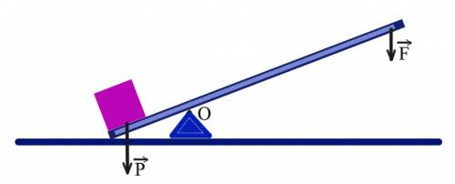
Рычаг 1-ого рода
Различают рычаги 1 рода, в которых точка опоры располагается между точками приложения сил.

Slide 4
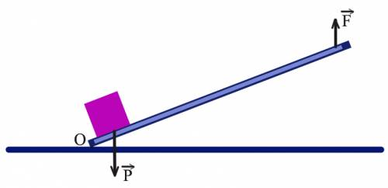
Рычаг 2-ого рода
Рычаги 2 рода, в которых точки приложения сил располагаются по одну сторону от опоры.

Slide 5
Ремённые передачи
Ремённая передача — это передача механической энергии при помощи гибкого элемента (ремня) за счёт сил трения или сил зацепления (зубчатые ремни). Может иметь как постоянное, так и переменное передаточное число (вариатор), валы которого могут быть с параллельными, пересекающимися и со скрещивающимися осями.
Ремённые передачи бывают прямые и обратные.

Slide 6
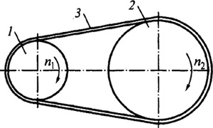
Прямая ременная передача
Прямая ременная передача, при которой колёса совершают вращательное движение одинаково.

Slide 7
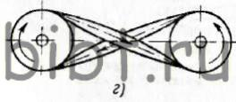
Обратная ременная передача
Обратная ременная передача, при которой колёса совершают вращательное движение по-разному.

Slide 8
Зубчатая передача
Зубчатая передача — это механизм или часть механизма механической передачи, в состав которого входят зубчатые колёса.
При вращательном движении усилие от одного элемента к другому передаётся с помощью зубьев. Зубчатое колесо передачи с меньшим числом зубьев называется шестернёй, второе колесо с большим числом зубьев называется колесом. Пара зубчатых колёс имеющих одинаковое число зубьев — в этом случае ведущее зубчатое колесо называется шестернёй, а ведомое — колесом.

Slide 9
Пантограф
Пантограф - прибор, служащий для перечерчивания планов, карт и т. п. в другом, обычно более мелком масштабе. Пантографы изготовляют различных размеров и разных конструкций (подвесные, на колёсиках и др.). Позволяют одну из вершин двигать по прямой линии.

Slide 10
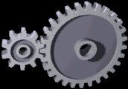
Цилиндрическая зубчатая передача

Slide 11
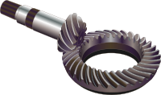
Коническая зубчатая передача

Slide 12
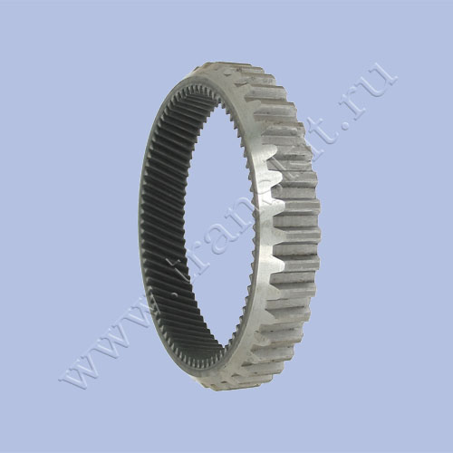
Корончатая шестерня

Slide 13
Колесо
Колесо — круглый (как правило), свободно вращающийся или закреплённый на оси диск, позволяющий поставленному на него телу катиться, а не скользить. Колесо повсеместно используется в различных механизмах и инструментах. Широко применяется для транспортировки грузов.

Slide 14
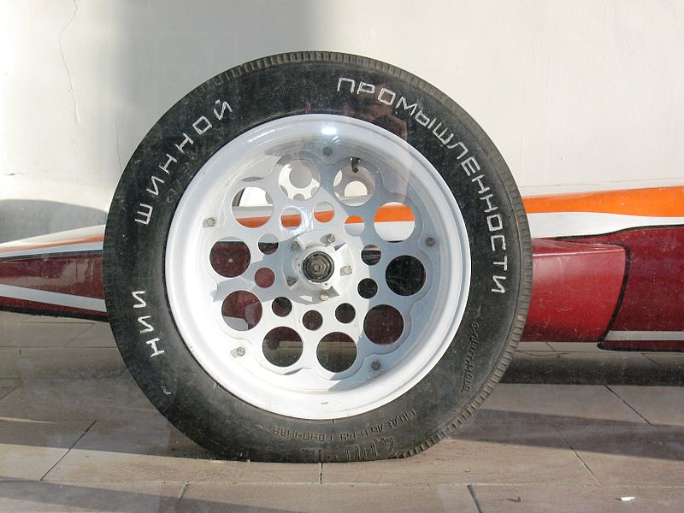
Изображение колеса

Slide 15
Кулачковый механизм
Кулачковый механизм — механизм, образующий высшую кинематическую пару, имеющий подвижное звено, совершающее вращательное движение, — кулак (кулачок), с поверхностью переменной кривизны или имеющей форму эксцентрика, взаимодействующей с другим подвижным звеном — толкателем, если подвижное звено совершает прямолинейное движение, или коромыслом, если подвижное звено совершает качание. Кулак, совершающий прямолинейное движение, называется копиром.

Slide 16
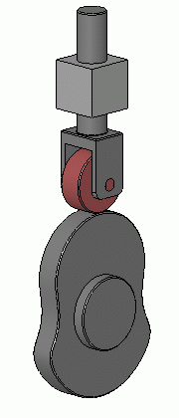
Изображение кулачкового механизма

Slide 17
Вороты
Ворот простой — это древнейший механизм, состоящий из станка, в середине которого находится вал, который вертят посредством рычагов (вымбовки) и таким образом навивают на него веревку. С помощью этого ворота передвигают или поднимают разные тяжести.
Ворот сложный — это механизм, состоящий из станка с двумя желобоватыми чугунными валами, вращающимися в одно и тоже время, от вращения шестерни, приводимой в движение рычагами или вымбовками.
Ворот временный — это механизм, применяемый для вытягивания простых судов на берег и других тяжестей, состоит из круглого обрубка дерева, который ставится вертикально и удерживается в таком положении с помощью веревки или оттяжек, укрепляемых к стойкам, в некотором расстоянии от установленного обрубка, в землю вколоченного; к самому же обрубку или валу, привязывается рычаг, служащий для вращения.

Slide 18
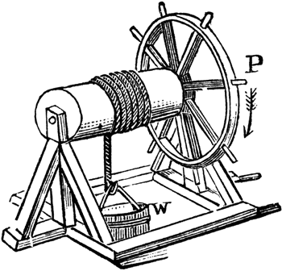
Изображение ворота

Slide 19
Блоки
Блок — простое механическое устройство, позволяющее регулировать силу, ось которого закреплена при подъеме грузов, не поднимается и не опускается. Представляет собой колесо с желобом по окружности, вращающееся вокруг своей оси.

Slide 20
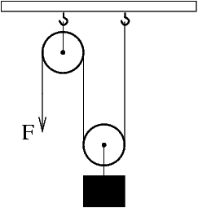
Неподвижный и подвижный блоки
Ось блока помещается в обоймах, прикреплённых на балке или стене, такой блок называется неподвижным; если же к этим обоймам прикрепляется груз, и блок вместе с ними может двигаться, то такой блок называется подвижным.

Slide 21
Реечная передача
Реечная передача — один из видов механических передач, преобразующий поступательное движение во вращательное. Может использоваться, например, в качестве механизма для передвижения объективной доски камеры или других приспособлений (теодолита, нивелира…) при наводке объектива на резкость, состоящий из ведущей шестерёнки и зубчатой рейки, по которым она перемещается.

Slide 22
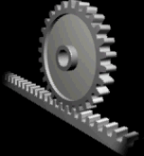
Изображение реечной передачи

Slide 23
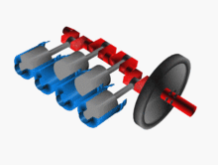
Кривошипно-шатунный механизм
Кривошипно-шатунный механизм (КШМ) предназначен для преобразования возвратно-поступательного движения поршня во вращательное движение (например, во вращательное движение коленчатого вала в двигателях внутреннего сгорания), и наоборот.

Slide 24
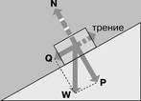
Наклонная плоскость
Плоскость, поставленная наклонно к горизонтальному направлению и употребляемая для поднятия тяжестей на высоту.

Slide 25
СПАСИБО ЗА ВНИМАНИЕ!

